Slide 1
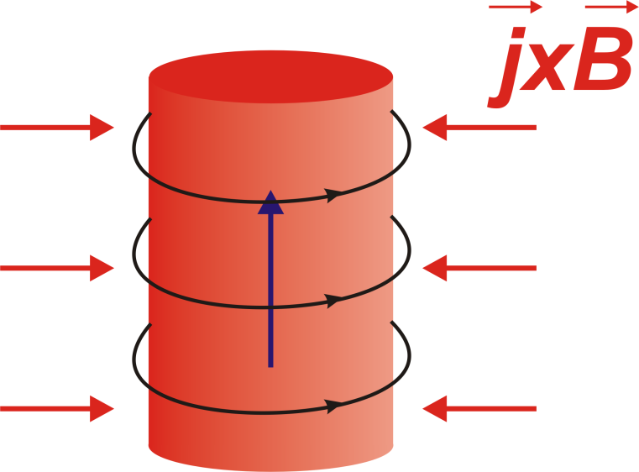
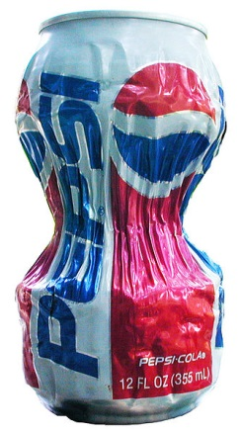
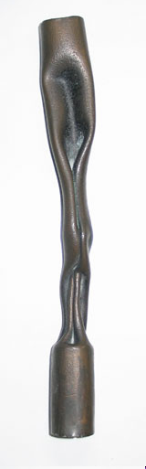
Studium mg. pole pinče pomocí deflektometrie
Vojtěch Munzar

Slide 2
Osnova
Fyzika z-pinče
Aplikace
Výzkumný úkol

Slide 3
Princip Z-pinče

Slide 4
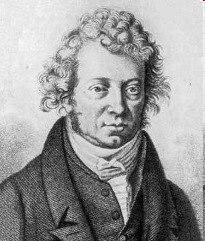
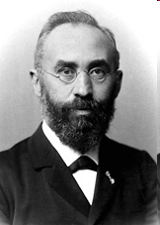
Pinč efekt
A. Amper
H.A. Lorentz

Slide 5
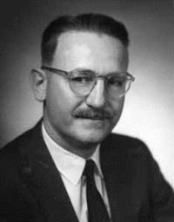

Bennettova rovnováha
Rovnováha mezi mezi magnetickým a kinetickým tlakem
Bennettův vztah proud, při kterém k rovnováze dochází
Bennettova pinče nebylo zatím dosaženo, zejména kvůli nestabilitám.
W. Bennett

Slide 6
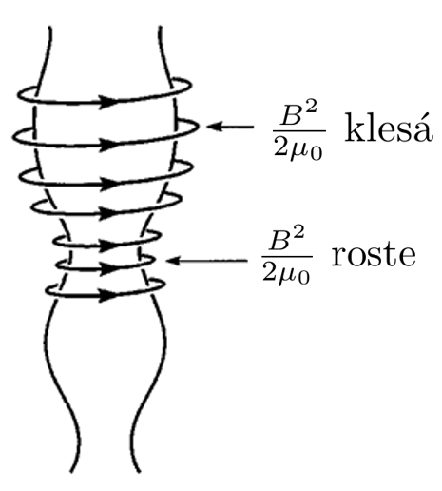
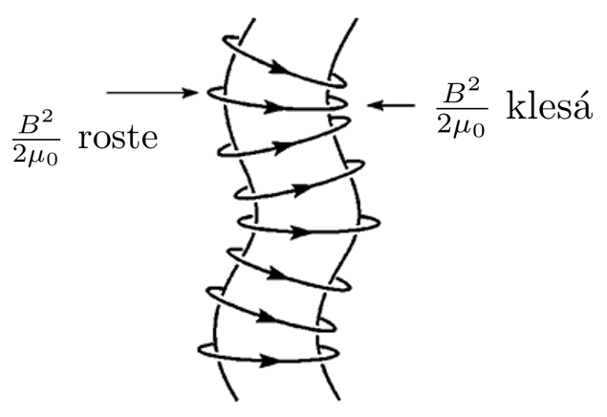
Nestability
Korálková (m=0) nestabilita
Smyčková (m=1) nestabilita

Slide 7
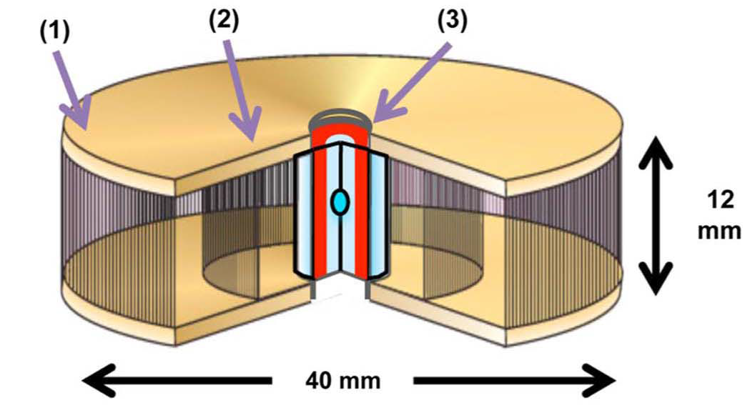
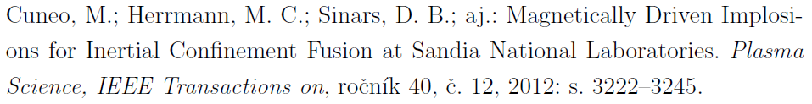
Aplikace Z-pinče
nejúčinnější a nejvýkonnější zdroj rtg a neutronového záření
Z – machine (SNL Albuquerque):
26 MA 300 TW zářivého rtg výkonu
až 40% energie do plazmatu
(z toho 15% záření)
využítí ? jako driver v ICF
Dynamický hohlraum
peletka absorbovala 24 kJ
až 10¹¹ DD neutronů

Slide 8
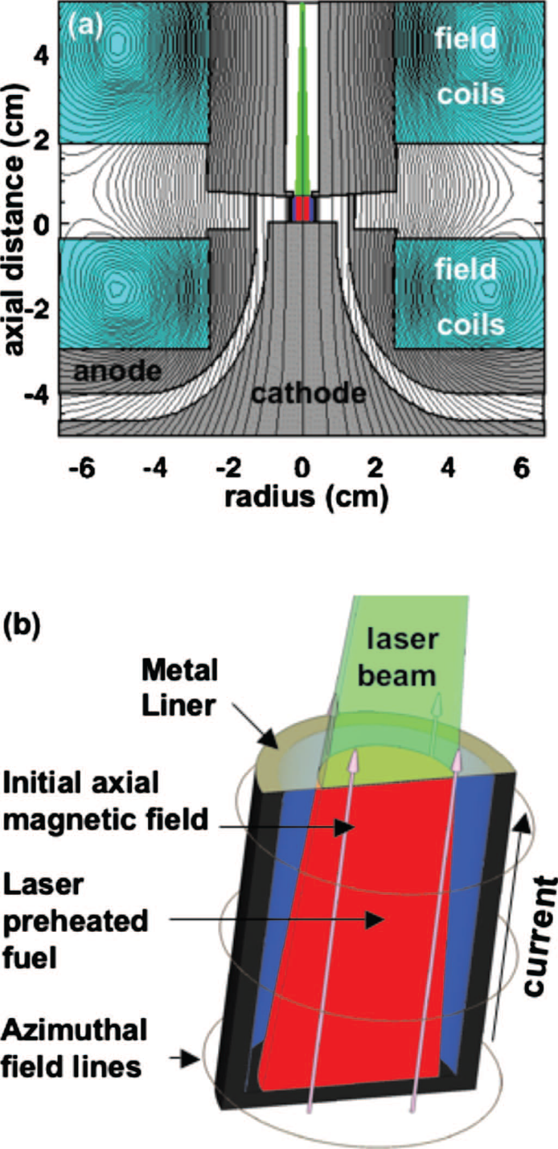
MagLIF
Dutina s palivem
Palivo se předmagnetizuje (B = 10-30 T).
Laserem Z beamlet 1 TW předehřeje (na teplotu 300 - 400 eV).
Dutina imploduje a stlačí magnetické pole a zvýší na B_{max} = 10 kT.
Problémem je MRT nestabilita.
Úspěšný experiment (2014)
19 MA, 10¹² NY DD
Ti , Te = 3,5 keV

Slide 9
Výzkumný úkol

Slide 10
Cíl výzkumného úkolu
Studium topologie proudu a magnetického pole pinče
Mechanismus urychlovaní iontů
Simulace problému a porovnání s měřením

Slide 11
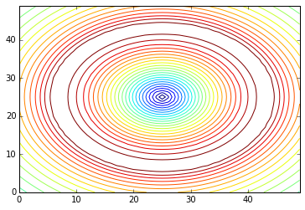
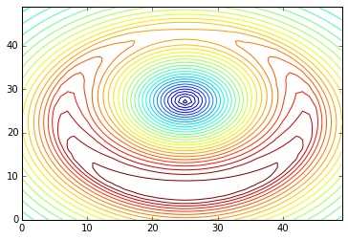
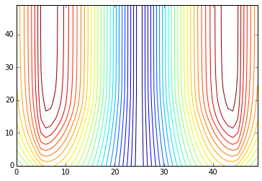
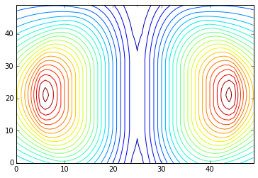
Proud a magnetické pole pinče
Nestability
Pinč je konečného poloměru
Proud nemusí být homogenní

Slide 12
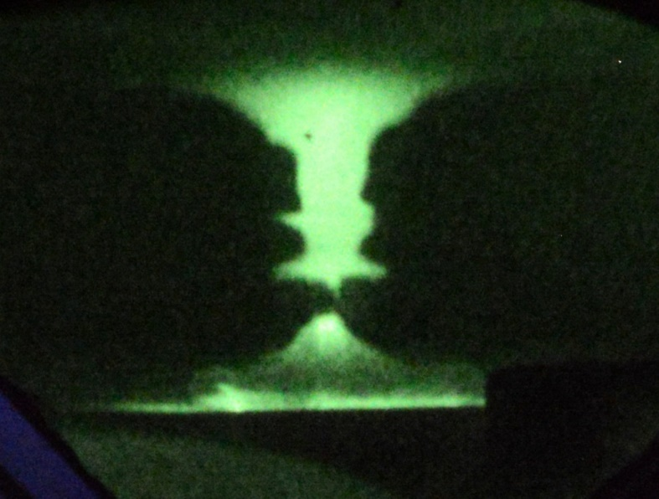
Možné mechanismy urychlovaní iontů
m = 0 nestabilita -> přerušení kanálu
Část horkého materiálu je vyvržena z pinče
Přepojování mg. siločar
a další

Slide 13
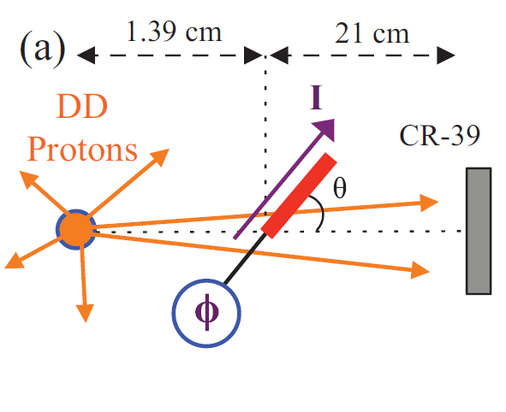
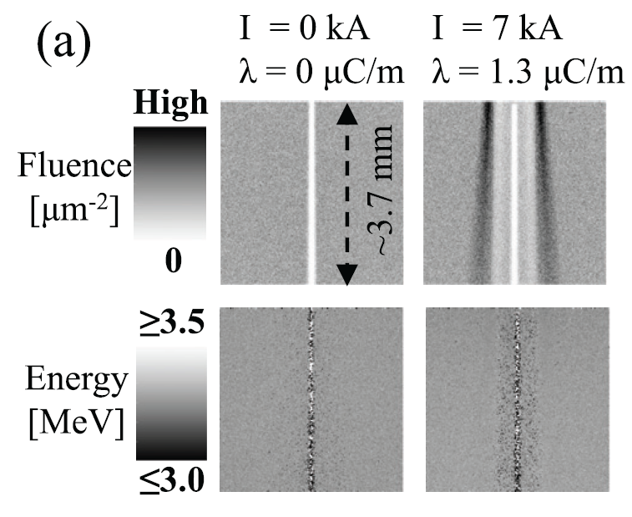
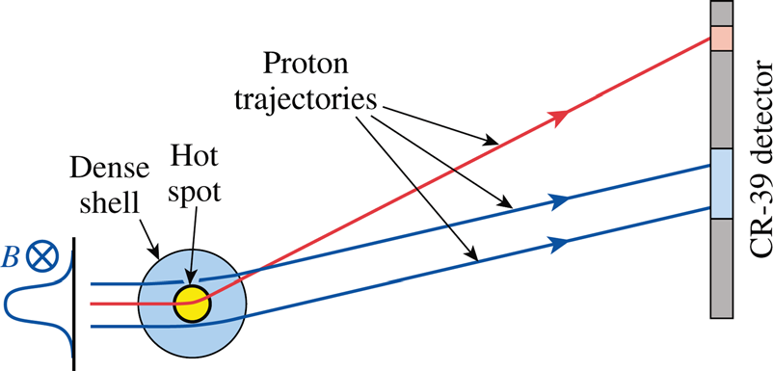
Experiment
Experimentální měření magnetického pole pinče pomocí deflektometrie – JEN JEDNOU (2012)
M. J.-E. Manuel (2012) :
Mapping return currents in laser-generated
Z-pinch plasmas using proton deflectometry
Experimenty v ICF s vnějším magnetickým polem –
M. Hohenberger (2012)

Slide 14
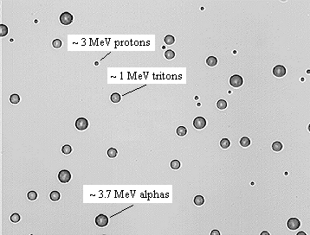
Detektory CR-39
Allyldiglykokarbonát – polymer
Prostorové rozdělení
Detekuje nabité částice, ale i neutrony
Nedetekuje beta a gama zaření
Částice při průletu poničí řetězce polymeru – leptání
Citlivost detektoru

Slide 15
Možné numerické metody
Boris-Buneman
Runge Kutta 4

Slide 16
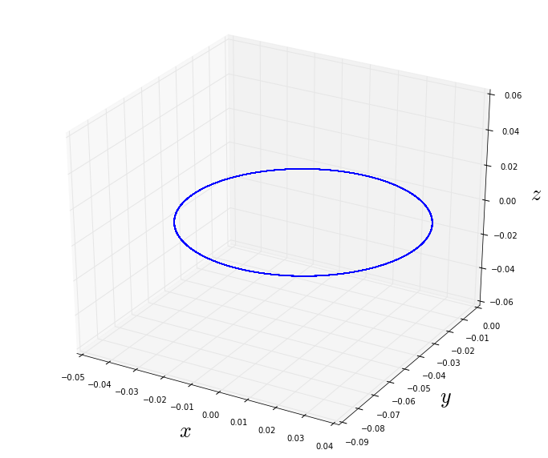
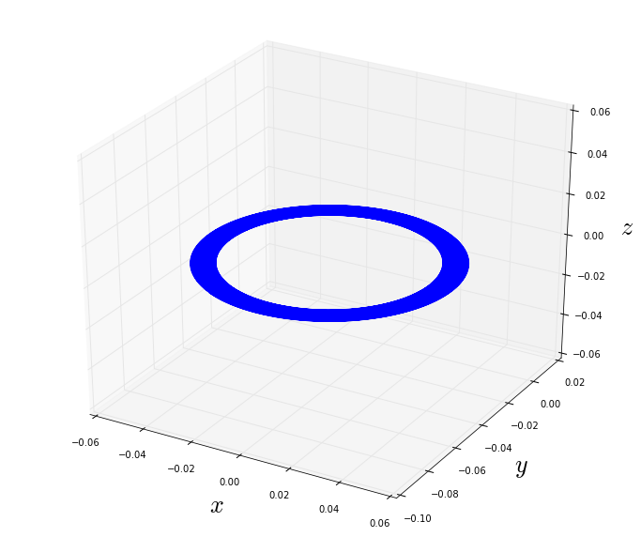
Možné numerické metody
Boris-Buneman
Runge Kutta 4

Slide 17
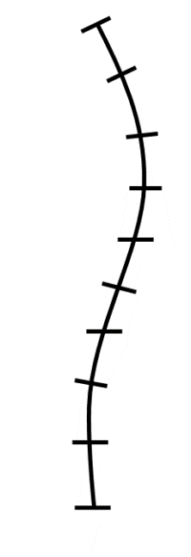

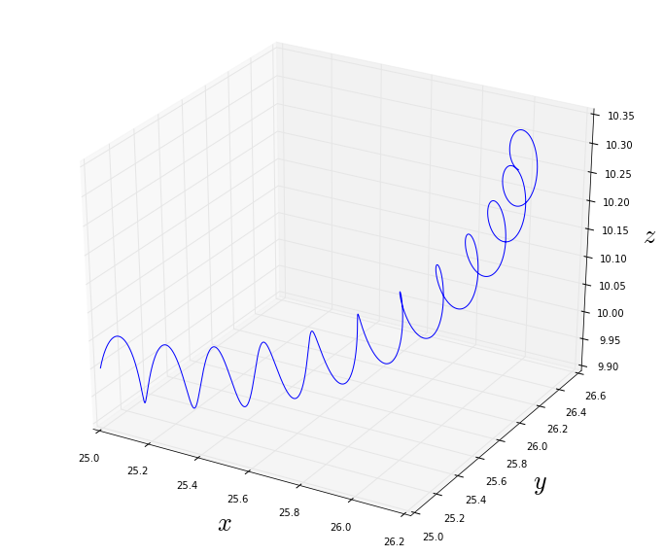
Vlastní program
Vodič je definován prostorovou funkcí
Je rozsekán na daný počet kusů (délkových elementů)
Biot-Savartův zákon
Částice nalétávají na pinč z dané vzdálenosti a s danou rychlostí (BB)

Slide 18
Co je ještě potřeba?
Interpolace pole
m = 0 nestabilita
Proud může protékat jen na okraji plazmatu.
Bodový zdroj nahodných částic
Optimalizace

Slide 19
Děkuji za pozornost

